Slide 1

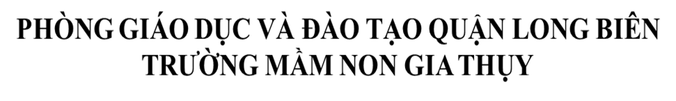


PTNT: Dạy trẻ nhiều hơn – ít hơn
Lứa tuổi 4 – 5 tuổi
Năm học: 2020 -2021

Slide 2

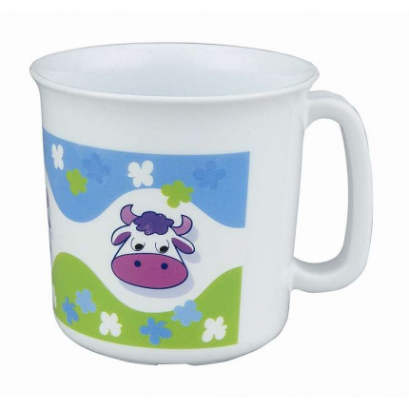

Slide 3

Số cốc nhiều hơn số thìa
Số thìa ít hơn số cốc

Slide 4
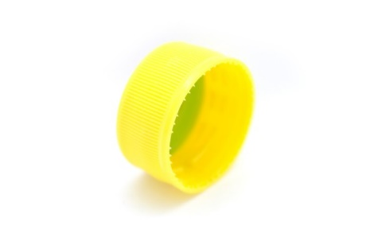


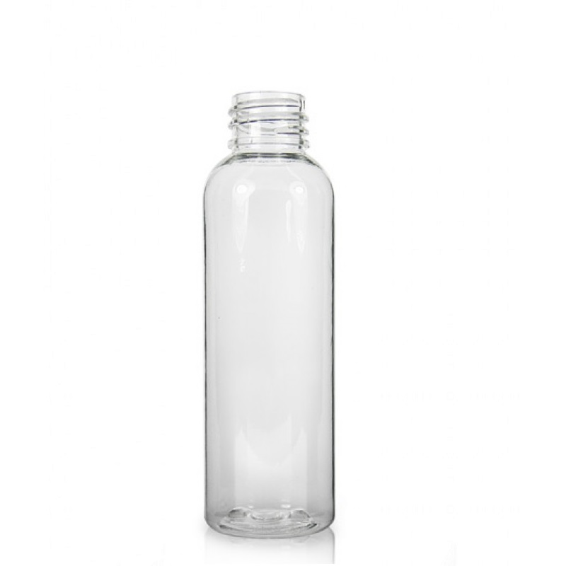
Số nắp nhiều hơn số chai
Số chai ít hơn số nắp

Slide 5
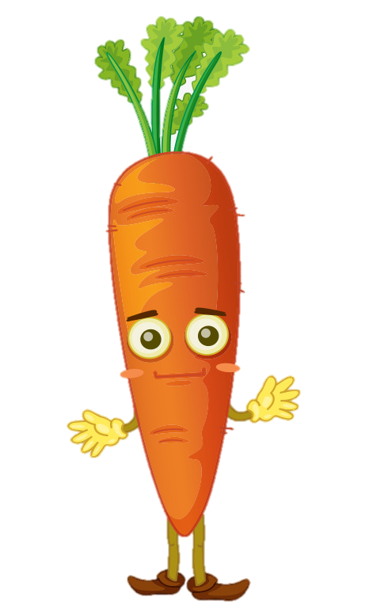

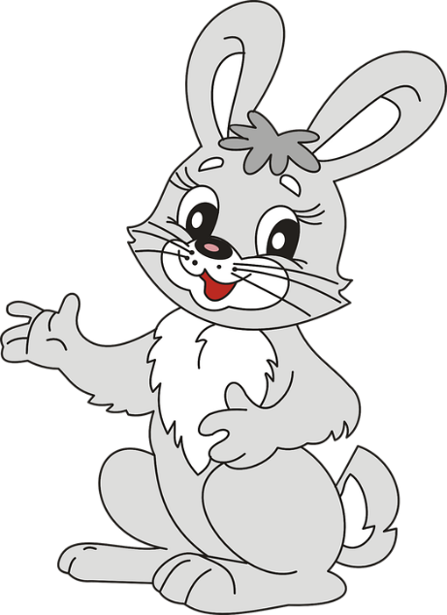
Số thỏ nhiều hơn số cà rốt
Số cà rốt ít hơn số thỏ

Slide 6
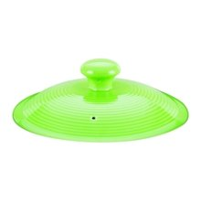
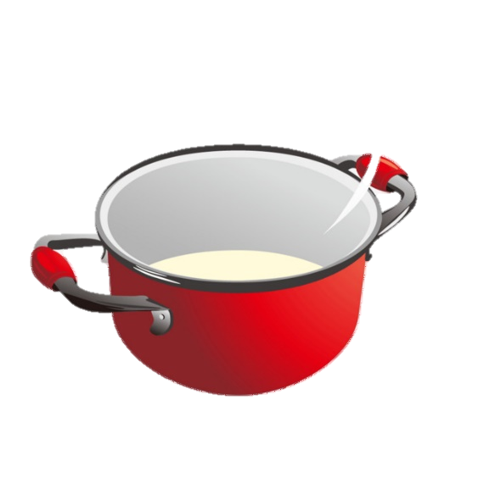

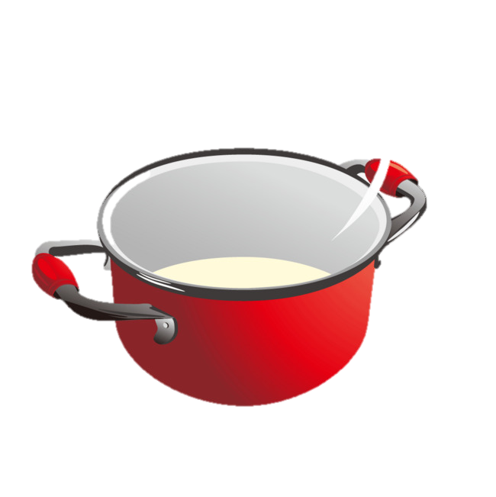
Số nắp nhiều hơn số nồi
Số nồi ít hơn số nắp

Slide 7

Xin chào và hẹn gặp lại!

